Slide 1
Hvem er Utenlandsstudenten?
Kort oversikt over ANSAs medlemmer 2019

Slide 2
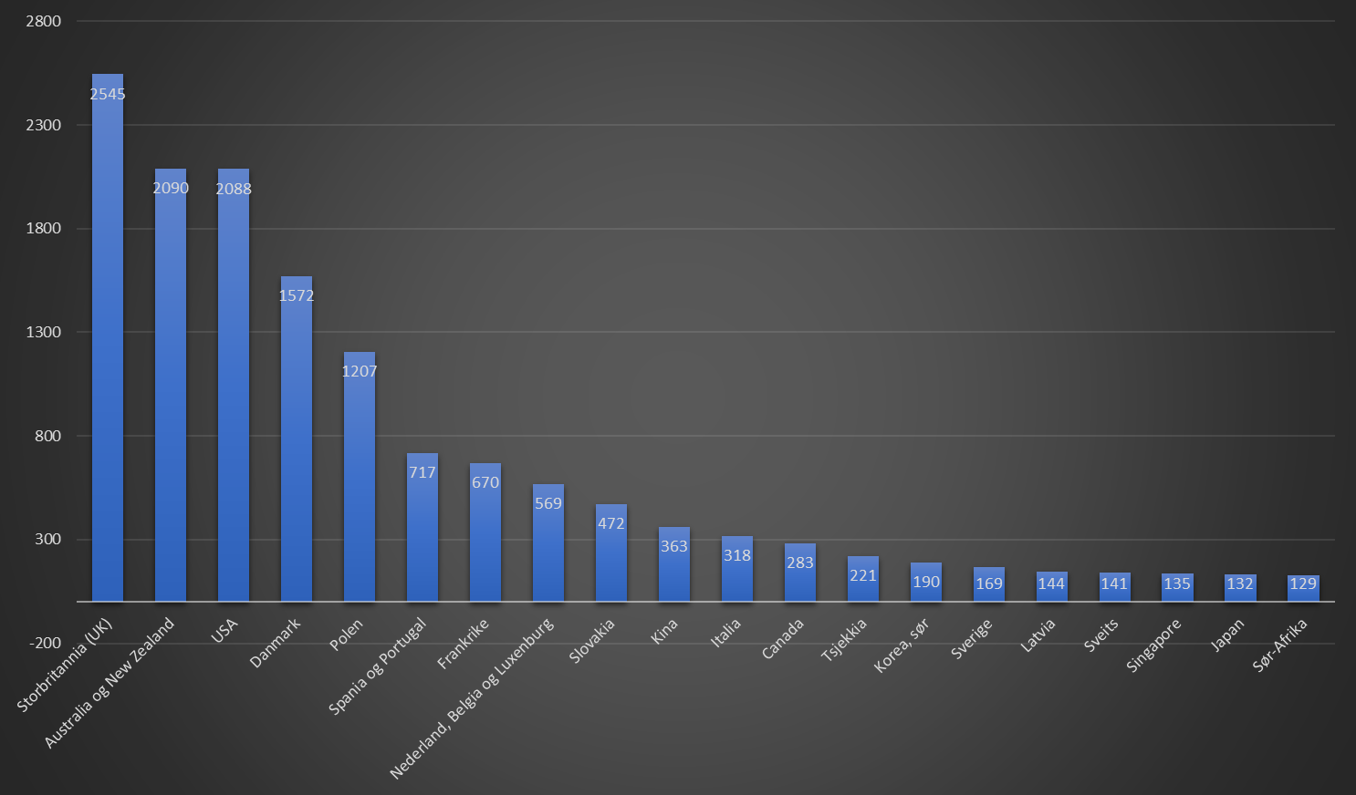
Top 20 Studieland for ANSAs medlemmer 2019

Slide 3
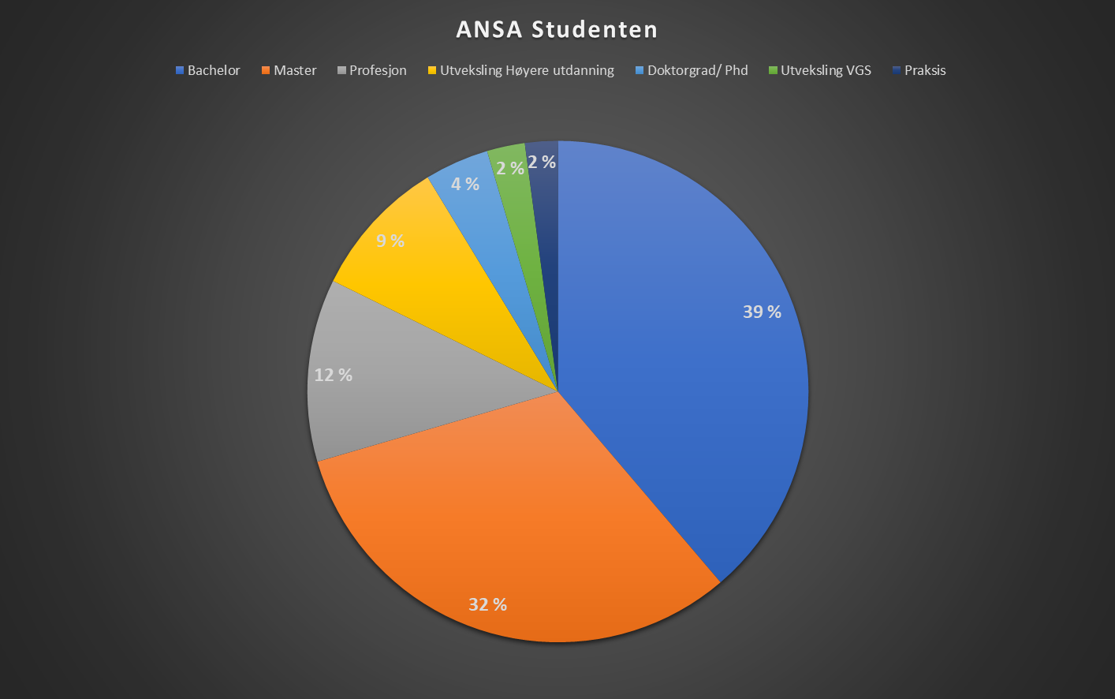
Akademisk grad fordelt på totalt 16650 ANSA medlemmer i 2019

Slide 4
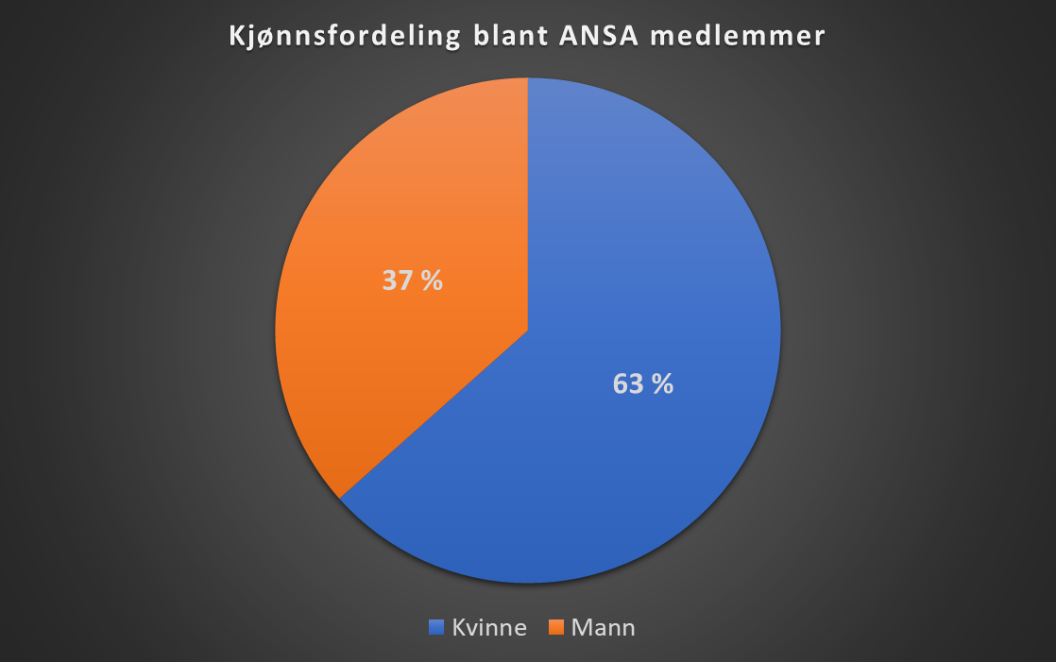

Slide 5
Top 10 fagretninger
Top 10 fagrettninger

